Slide 1



TRƯỜNG TiỂU HỌC ÁI MỘ A
CHÍNH TẢ LỚP 3 – TuẦN 6
BÀI TẬP LÀM VĂN

Slide 2
Ôn bài cũ
oàm oạp
cái kẻng
lời khen

Slide 3
1. Nghe – viết: Bài tập làm văn
Một lần, Cô-li-a phải viết bài văn kể những việc đã làm giúp mẹ. Bạn rất lúng túng nên đã kể cả việc chưa bao giờ làm như giặt quần áo. Mấy hôm sau, mẹ bỗng bảo bạn đi giặt quần áo. Lúc đầu, bạn rất ngạc nhiên, nhưng rồi vui vẻ làm vì đó là việc bạn đã nói trong bài văn.

Slide 4
Tìm hiểu nội dung bài
H: Vì sao Cô-li-a ngạc nhiên khi mẹ bảo giặt quần áo ?
- Vì em chưa giặt quần áo bao giờ, nhưng rồi em vui vẻ làm vì đó là việc mà em đã nói trong bài văn.

Slide 5
Tìm hiểu nội dung bài
H: Những chữ nào trong đoạn văn cần viết hoa ?
- Các chữ đầu đoạn, đầu câu, tên riêng của người.

Slide 6
Tìm hiểu nội dung bài
H: Tên riêng nước ngoài được viết như thế nào?
Viết hoa chữ cái đầu tiên; đặt gạch nối giữa các tiếng.

Slide 7
Hướng dẫn viết từ khó
Cô-li-a
giặt quần áo
bỗng
vui vẻ

Slide 8
Một lần, Cô-li-a phải viết bài văn kể những việc đã làm giúp mẹ. Bạn rất lúng túng nên đã kể cả việc chưa bao giờ làm như giặt quần áo. Mấy hôm sau, mẹ bỗng bảo bạn đi giặt quần áo. Lúc đầu, bạn rất ngạc nhiên, nhưng rồi vui vẻ làm vì đó là việc bạn đã nói trong bài văn.

Slide 9
VIẾT CHÍNH TẢ

Slide 10
Soát lỗi
Một lần, Cô-li-a phải viết bài văn kể những việc đã làm giúp mẹ. Bạn rất lúng túng nên đã kể cả việc chưa bao giờ làm như giặt quần áo. Mấy hôm sau, mẹ bỗng bảo bạn đi giặt quần áo. Lúc đầu, bạn rất ngạc nhiên, nhưng rồi vui vẻ làm vì đó là việc bạn đã nói trong bài văn.

Slide 11
2. Bài tập:
Bài 2: Em chọn chữ nào trong ngoặc đơn để điền vào chỗ trống ?
khoeo
a) ( kheo, khoeo): ………chân
khoẻo
b) ( khẻo, khoẻo): người lẻo……
ngoéo
c) ( nghéo, ngoéo): ………tay

Slide 12
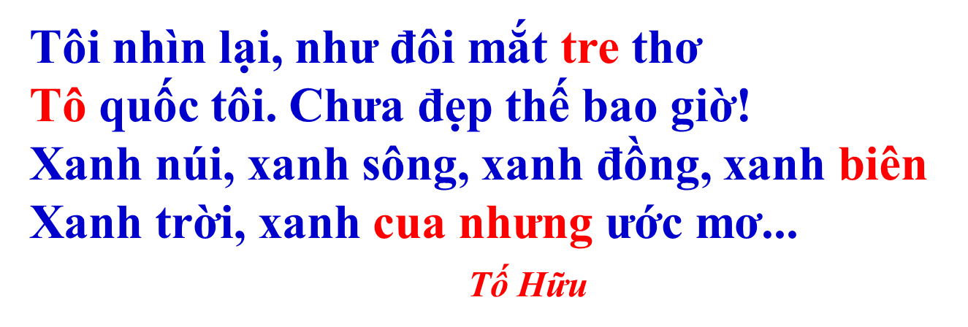



2. Bài tập:
Bài 3b: Đặt trên chữ in đậm dấu hỏi
hay dấu ngã ?

Slide 13
Củng cố - dặn dò :
Em đã giúp cho cha mẹ việc gì chưa?
Xem trước bài: Nhớ lại buổi đầu đi học.

Slide 14
CHÚC CÁC EM CHĂM NGOAN HỌC GIỎI !
CHÚC QUÝ THẦY CÔ NHIỀU SỨC KHỎE VÀ THÀNH CÔNG TRONG CÔNG VIỆC

